Slide 1
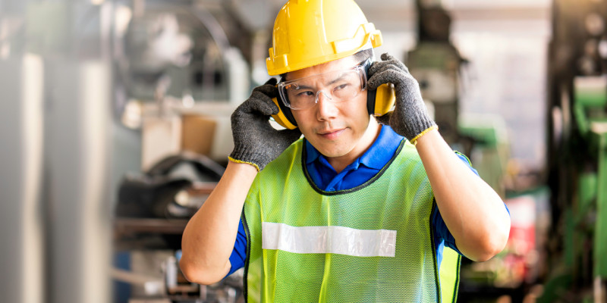


Digiflits
Zit jij al mee op de digitale trein?
Notes:
-> Probeer plaats van tekst en afbeelding op elke slide te behouden. Bedoeling is natuurlijk wel om ze aan te passen aan het thema...

Slide 2

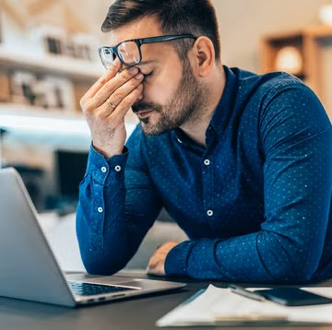
Of het nu gaat om rekeningen betalen of een dokterafspraak maken, het digitale is overal.
Maar nog niet iedereen kan hier goed mee werken.
Veel mensen worden zo onbewust uitgesloten.
Notes:
Slide 1/3 met iets belangrijk uit de vorming.
-> Probeer plaats van tekst en afbeelding op elke slide te behouden. Bedoeling is natuurlijk wel om ze aan te passen aan het thema...

Slide 3

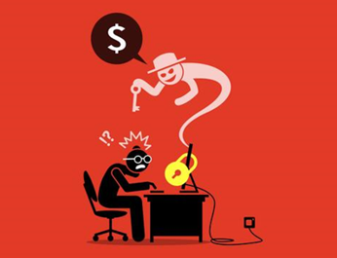
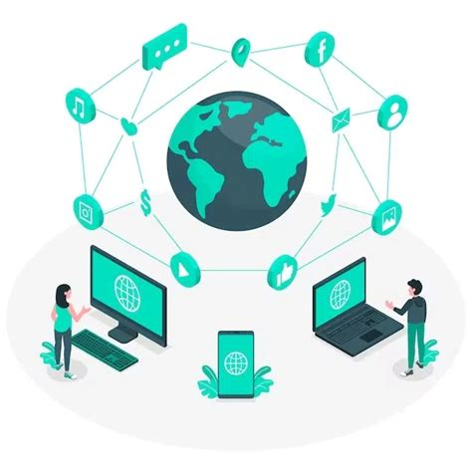
Waarvoor kan je het internet allemaal gebruiken?
Hoe doe je dat veilig?
Hoe je weet welke mail/ afbeelding echt is en welke niet?
Notes:
Slide 2/3 met iets belangrijk uit de vorming
-> Probeer plaats van tekst en afbeelding op elke slide te behouden. Bedoeling is natuurlijk wel om ze aan te passen aan het thema...

Slide 4
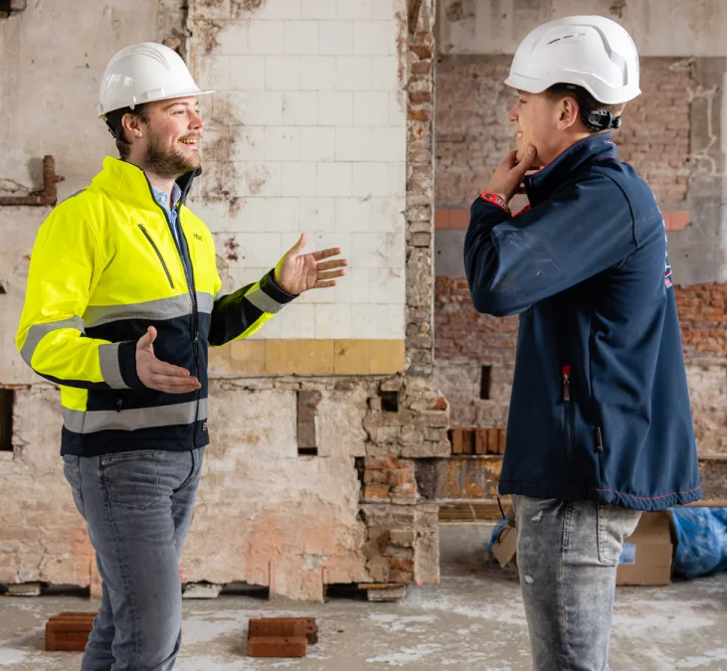


Begin je net of heb je al wat
ervaring met het digitale?
Er is altijd iets nieuws te
leren dat je verder helpt!
Ontdek het allemaal in deze opleiding!
Notes:
Slide 3/3 met iets belangrijk uit de vorming
-> Probeer plaats van tekst en afbeelding op elke slide te behouden. Bedoeling is natuurlijk wel om ze aan te passen aan het thema...

Slide 5
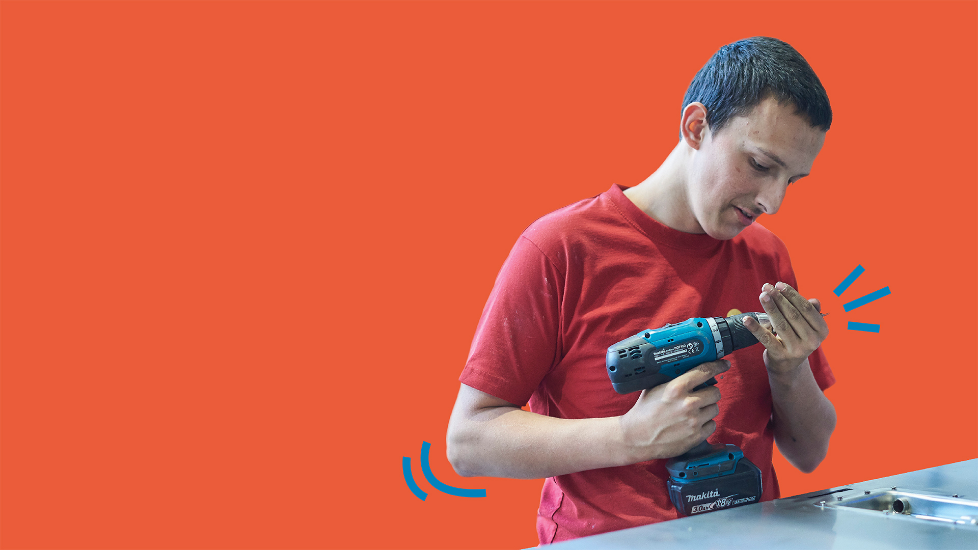

“Op 1 dag voel je jezelf al wat veiliger op het internet en kom je heel veel te weten over alles wat digitaal is!”
Notes:
Als laatste slide gebruiken we steeds een belangrijke slagzin uit de vorming, op een kleurrijke achtergrond. Deze achtergrond/afbeelding mag je wel zelf kiezen.

Slide 6


Een vorming van Groep Maatwerk
Ook iets voor jou?
VTO-team

